Slide 1


第6章 二维变换及二维观察
计算机图形学基础
主讲: 翁正平
Wengzp@foxmail.com
中国地质大学（武汉）计算机学院

Slide 2
Contents
要解决的问题
如何对二维图形进行方向、尺寸和形状方面的变换？
如何方便地实现在显示设备上对二维图形进行观察？
6.1 基本概念
6.2 基本几何变换
6.3 复合变换
6.4 二维观察
6.5 二维裁剪
6.6 OpenGL二维观察变换

Slide 3
6.1 基本概念
■齐次坐标
用n+1维向量表示一个n维向量
━齐次坐标表示法
(P₁, P₂, … , P_{n})→（hP₁, hP₂, …，hP_{n}, h）
h 称为哑坐标(h ≠ 0)

Slide 4
说明：
①h可以取不同的值，所以同一点的齐次坐标不是唯一的。
（2,3）→(1,1.5,0.5) (4,6,2) (6,9,3)等等。
②普通坐标与齐次坐标的关系为“一对多”
由普通坐标×h→齐次坐标
由齐次坐标÷h→普通坐标
③当h=1时产生的齐次坐标称为“规格化坐标”，因为前n个坐标就是普通坐标系下的n维坐标。

Slide 5
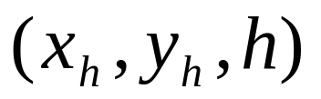
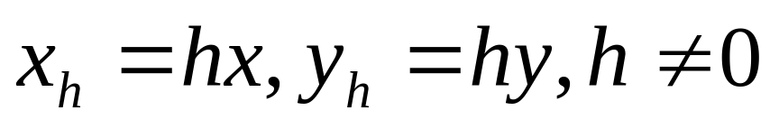
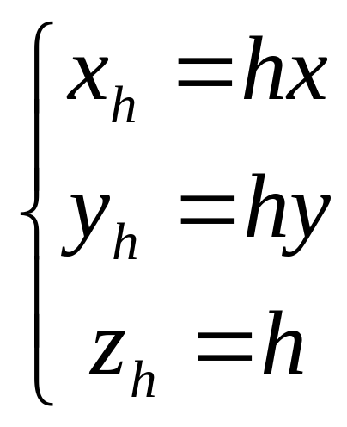
(x, y)点对应的齐次坐标为
(x, y)点对应的齐次坐标为三维空间的一条直线

Slide 6
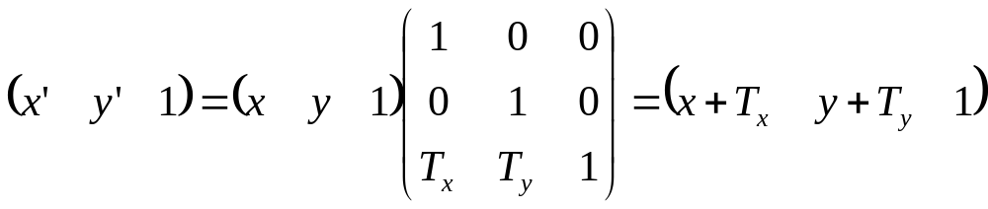
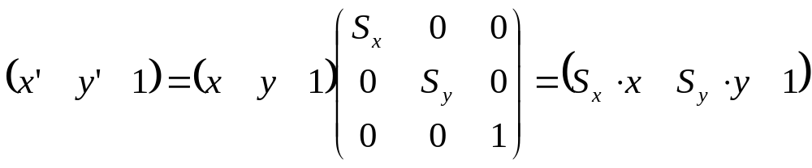
规范化齐次坐标的作用：
可将图形变换表示为图形点集规范化次坐标矩阵与某一变换矩阵相乘的形式。
如：

Slide 7
■几何变换
对图形的几何信息经过平移、比例、旋转等变换后产生新的图形，是图形在方向、尺寸和形状方面的变换。

Slide 8
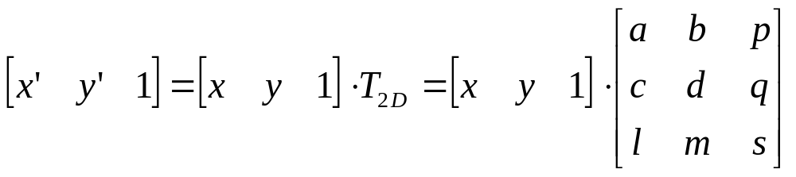
■二维变换矩阵
二维空间中某点的变换可以表示成点的齐次坐标与3阶的二维变换矩阵T_{2D}相乘：
二维变换矩阵
Notes:
T1：旋转、比例、对称、错切变换
T2：平移
T3：投影
T4：整体比例

Slide 9
6.2 基本几何变换
相对于坐标原点和坐标轴进行的几何变换。
■平移变换(Translation transformation)
将p点沿直线路径从一个坐标位置移到另一个坐标位置的重定位过程。
平移是一种不产生变形而移动物体的刚体变换。

Slide 10
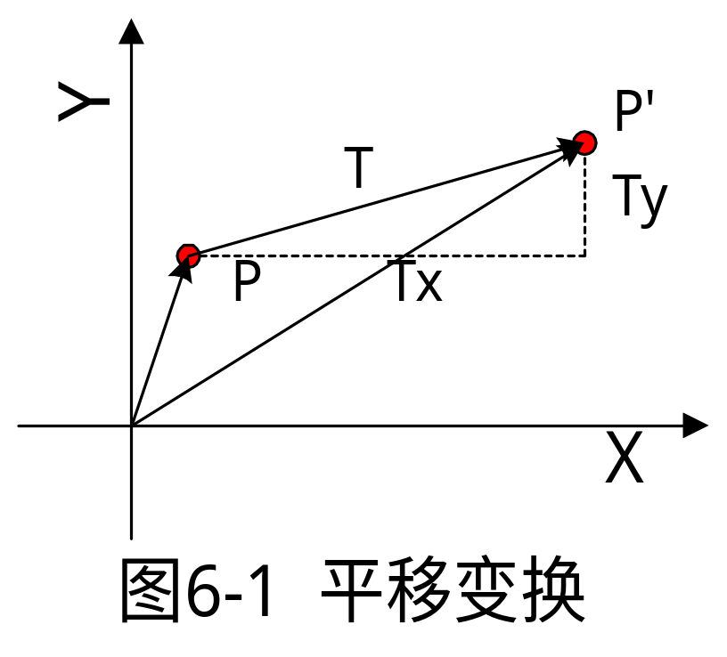
变换矩阵
T_{x}，T_{y}称为平移矢量

Slide 11
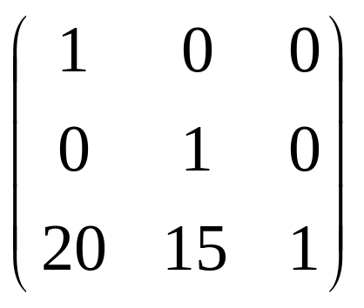
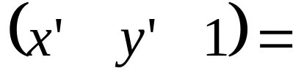
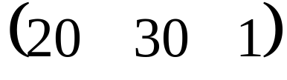
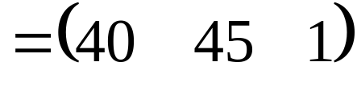
例：已知点P（20，30），求平移（T_{x}=20,T_{y}=15）后的坐标。

Slide 12
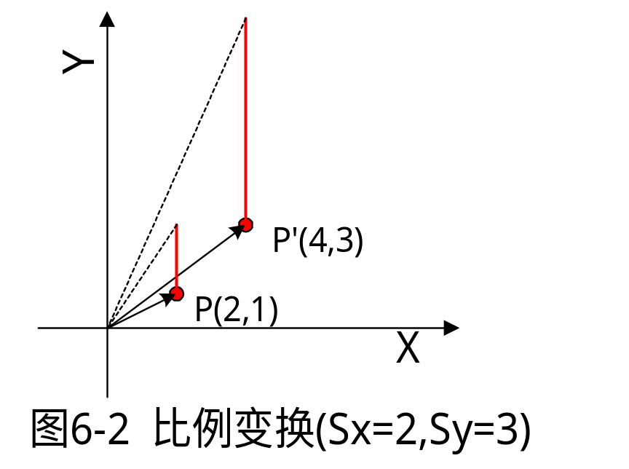
■比例变换(Scale transformation)
对P点相对于坐标原点沿x方向放缩S_{x}倍，沿y方向放缩S_{y}倍。其中S_{x}和S_{y}称为比例系数。

Slide 13
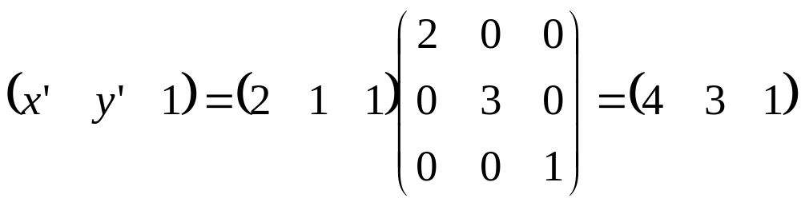
变换矩阵
  以坐标原点为放缩参照点

Slide 14
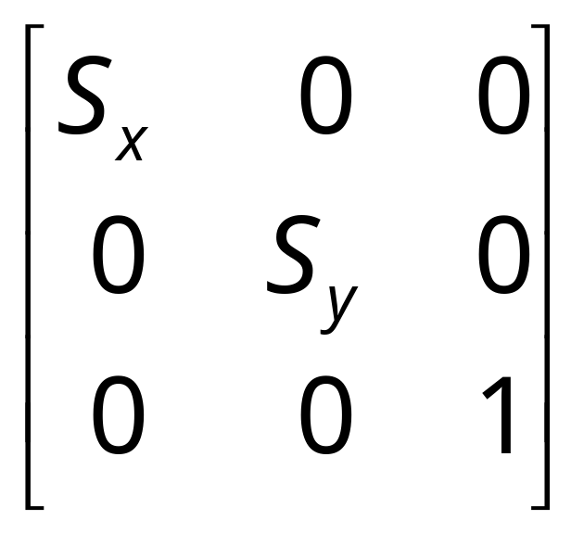
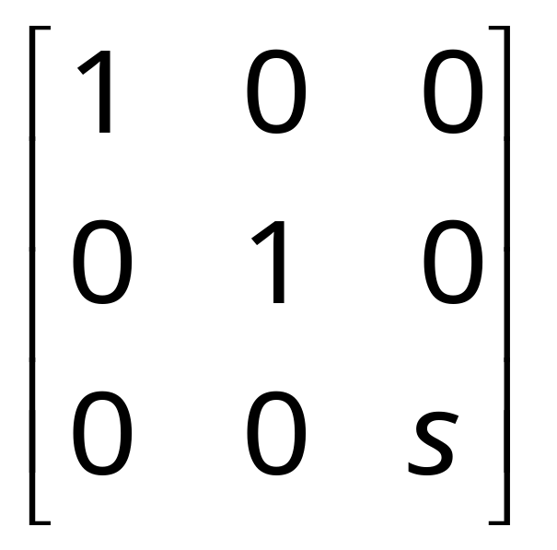
整体比例变换（当Sx=Sy时）：
  若S>1，图形整体缩小；
  若0<S<1，图形整体放大；
  若S<0，关于原点的对称等比例变换
  ➔

Slide 15
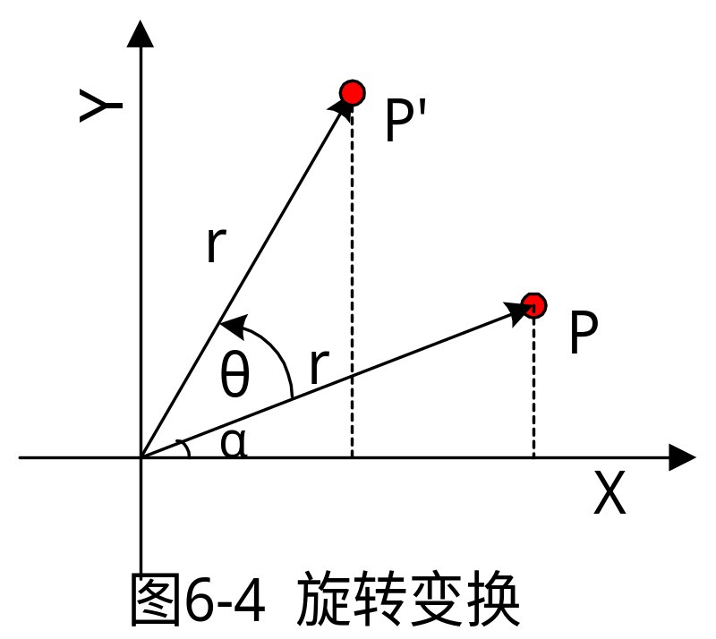
■旋转变换(Rotation transformation)
将P点绕坐标原点转动某个角度（逆时针为正，顺时针为负）得到新的点P’的重定位过程。

Slide 16
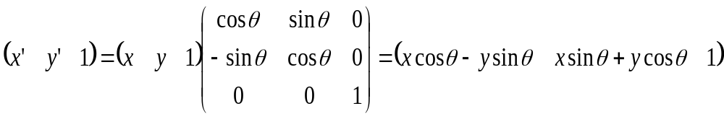

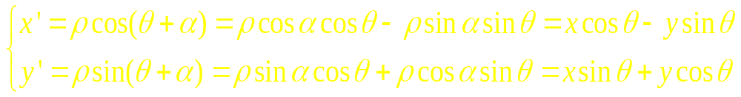
(x´,y´)
ρ
(x,y)
θ
α
逆时针旋转θ角

Slide 17
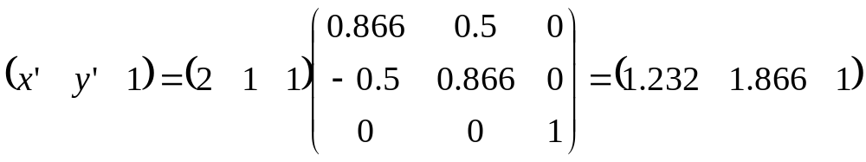
例：求P(2,1)逆时针旋转30°后的坐标。

Slide 18
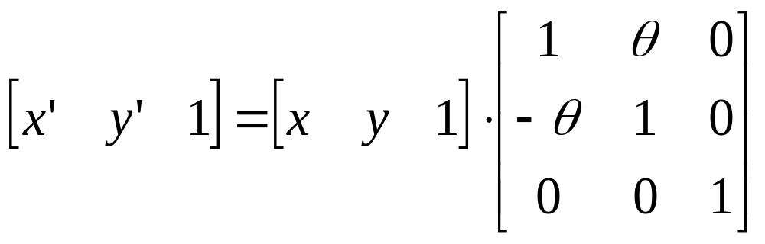
当θ很小时，简化计算：

Slide 19
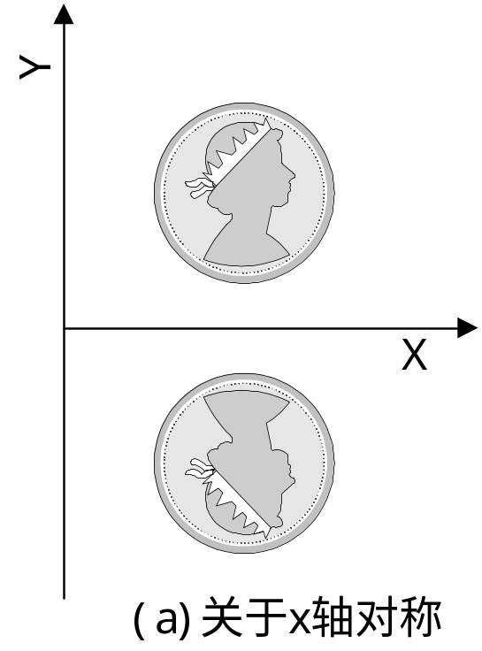
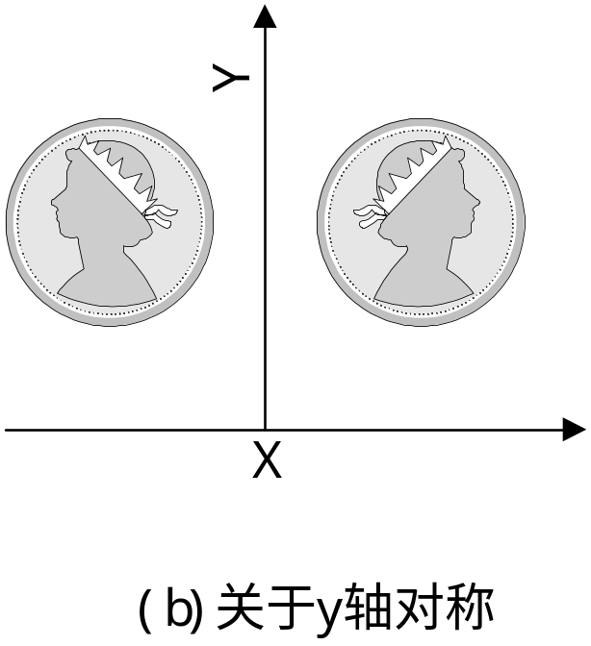
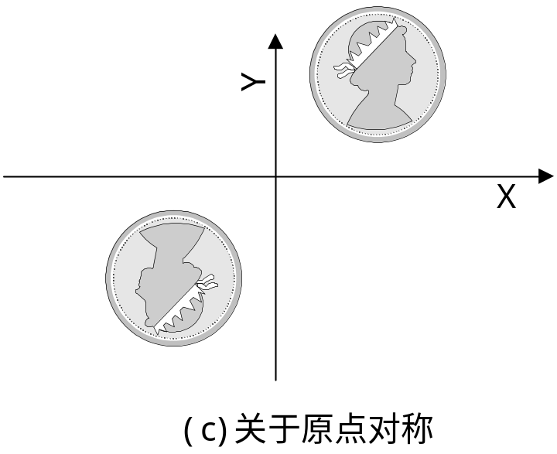
■对称变换(Symmetric transformation)
也称为反射变换或镜像变换，是原图形关于某一轴线或原点的镜像。

Slide 20
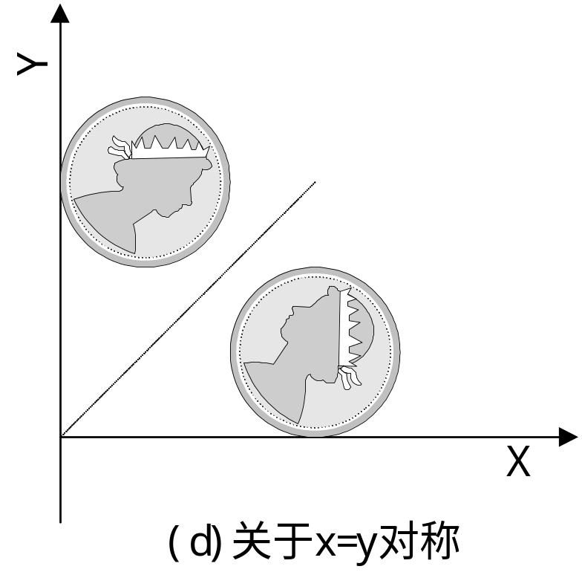
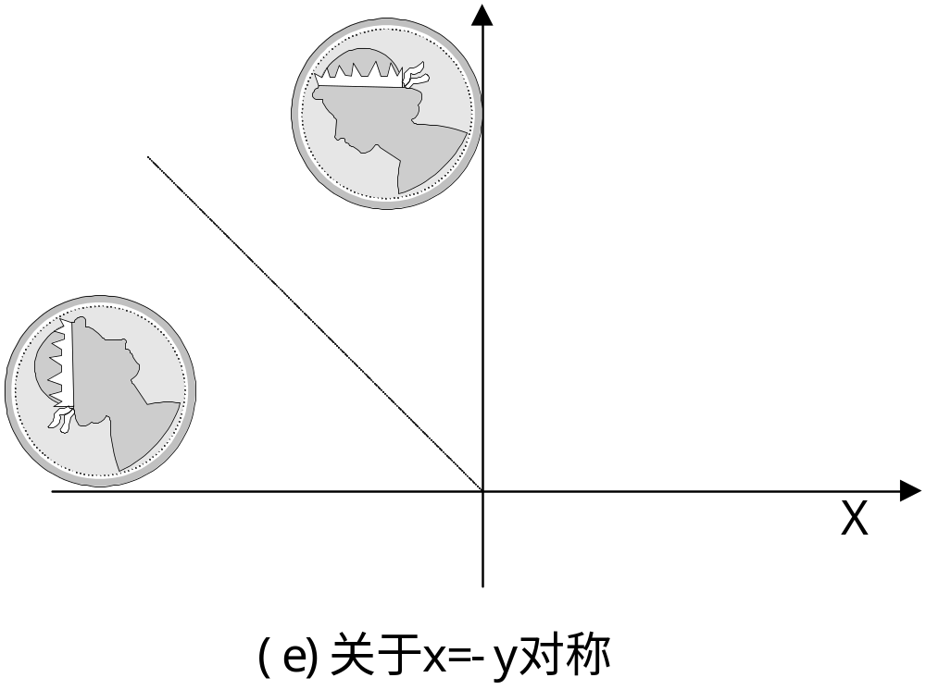

Slide 21
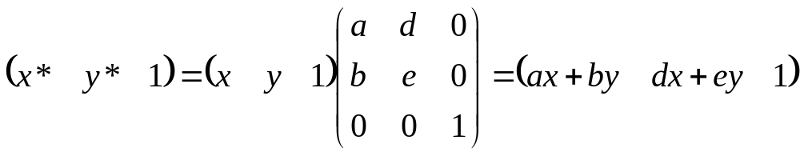
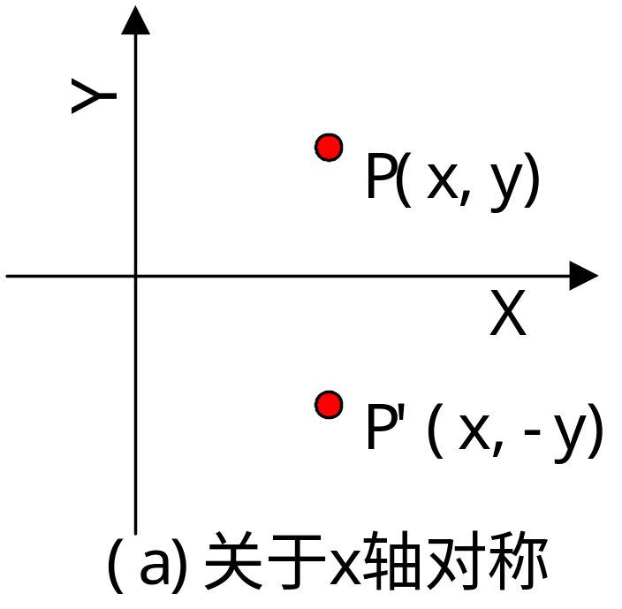
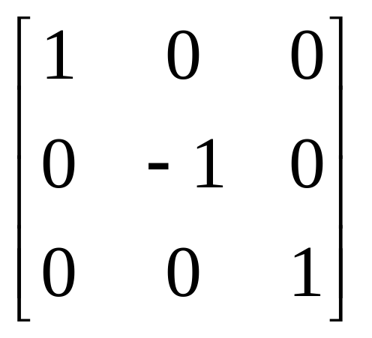
当b=d=0,a=1,e=-1时，
与x轴对称：

Slide 22
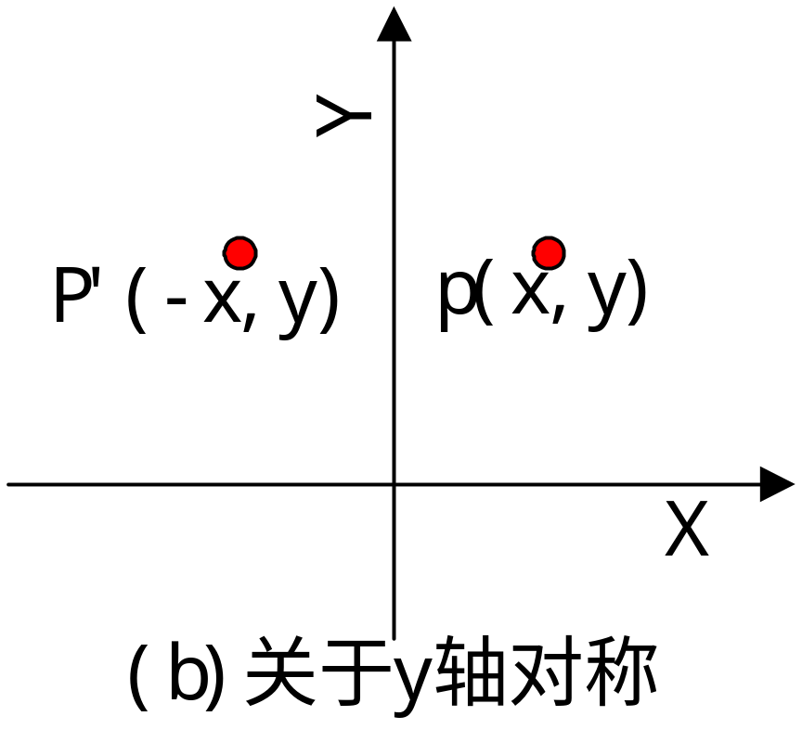
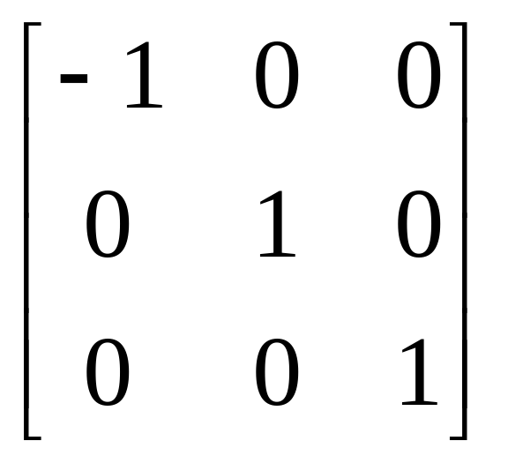
当b=d=0,a=-1,e=1时，与y轴对称：

Slide 23
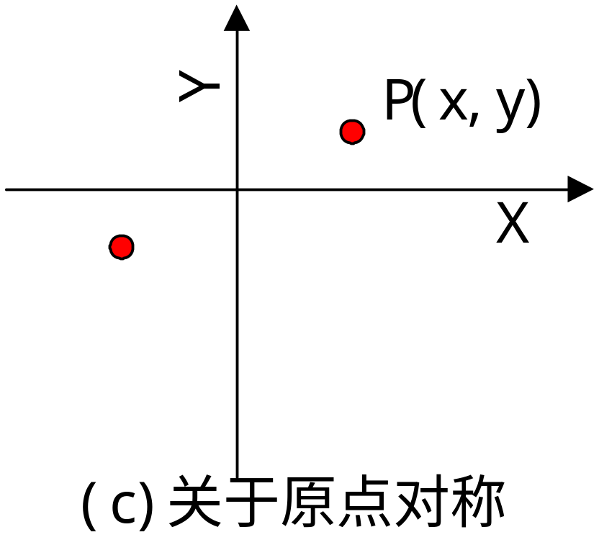
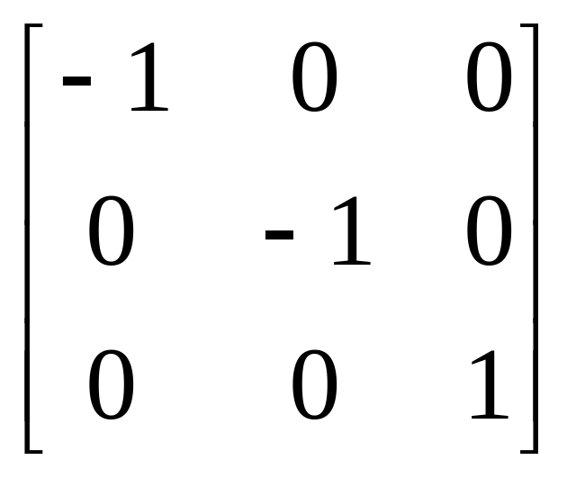
当b=d=0,a=e=-1时，与原点对称：

Slide 24
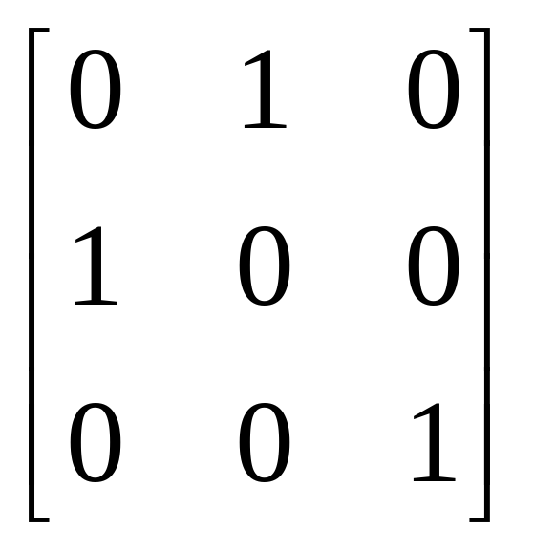
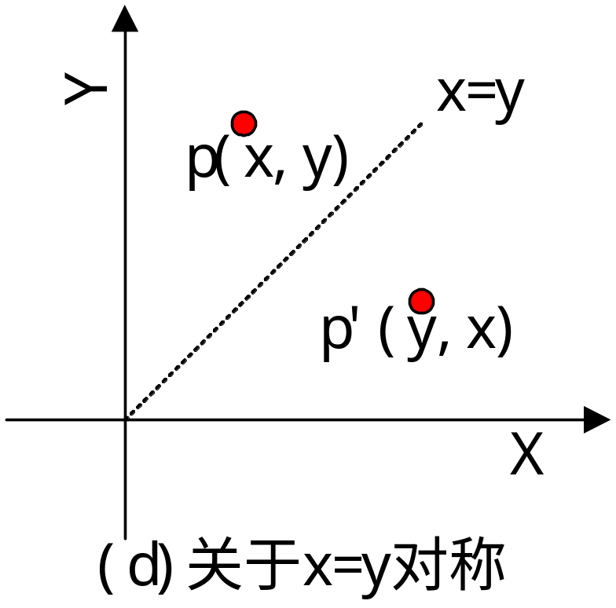
当b=d=1,a=e=0时，与y=x对称：

Slide 25
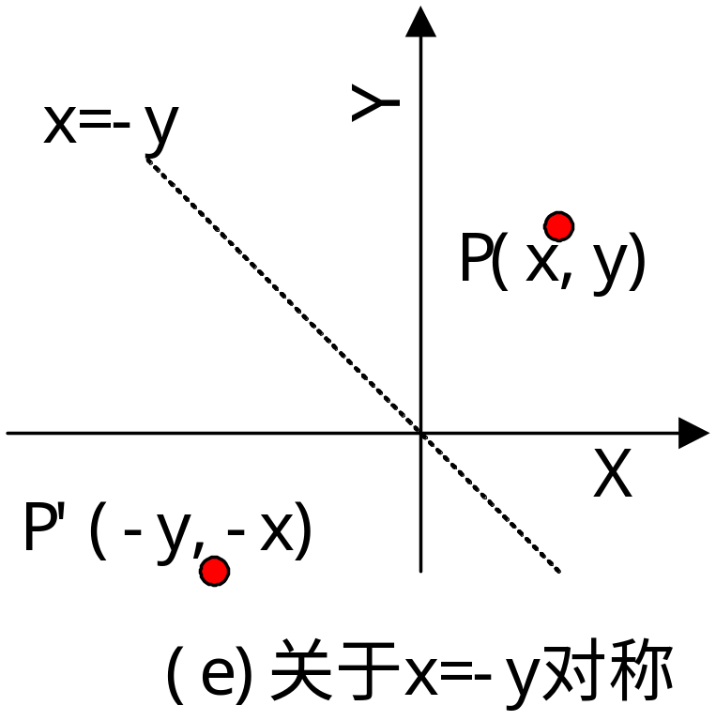
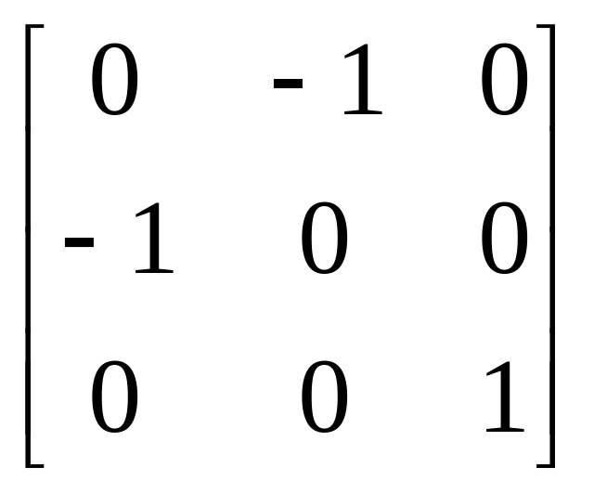
当b=d=-1,a=e=0时，与y=-x对称：

Slide 26
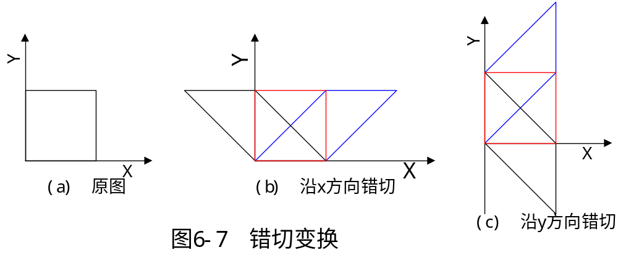
■错切变换
也称为剪切、错位变换，用于产生弹性物体的变形处理

Slide 27
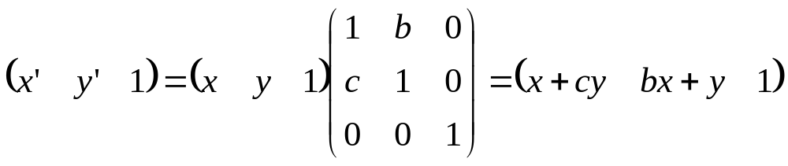
1)当b=0时，图形的y坐标不变，沿x方向错切；
当c>0：图形沿+x方向作错切位移。
当c<0：图形沿-x方向作错切位移。
2)当c=0时，图形的x坐标不变，沿y方向错切；
当b>0：图形沿+y方向作错切位移。
当b<0：图形沿-y方向作错切位移。
3)当b≠0，c ≠0时，沿两个方向都错切

Slide 28
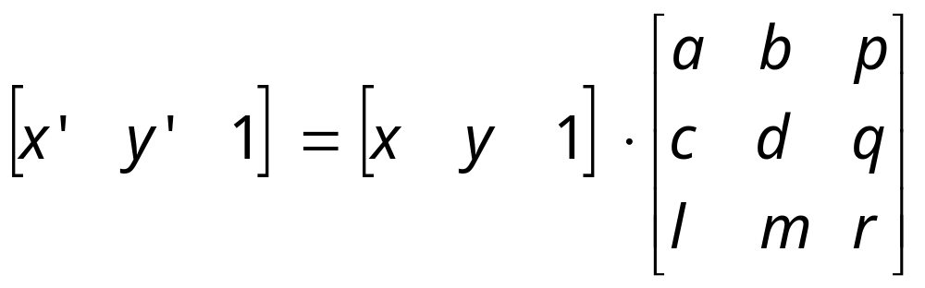
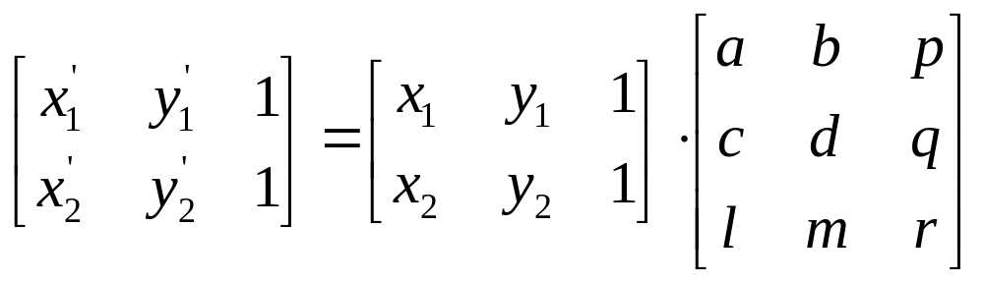
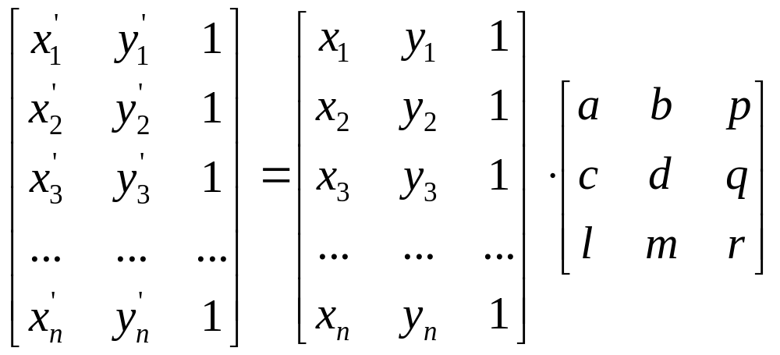
■二维图形几何变换的计算
几何变换均可表示成P’=P*T的形式
1. 点的变换
2. 直线的变换
3. 多边形的变换
4. 曲线的变换

Slide 29
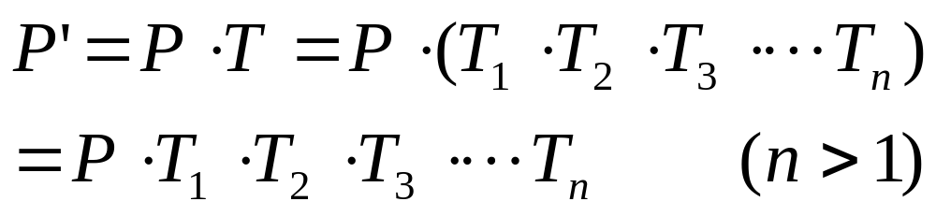
6.3 复合变换
图形作一次以上的几何变换，变换结果是每次的变换矩阵相乘。
任何一复杂的几何变换都可以看作基本几何变换的组合形式。
复合变换具有形式（矩阵乘法的结合律）：

Slide 30
■二维复合平移
P*(x*, y*, 1)
•
P(x,y )
•
（Tx1,Ty1）
（Tx2,Ty2）
•
P′(x′ ,y′, 1)

Slide 31
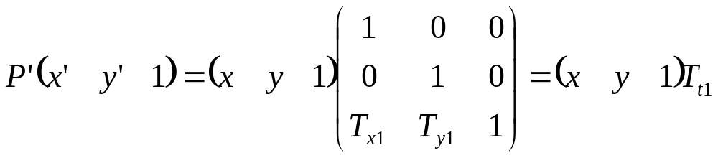
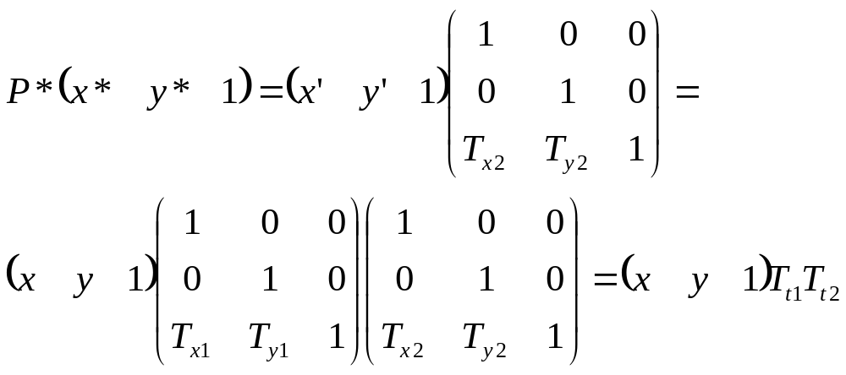

Slide 32
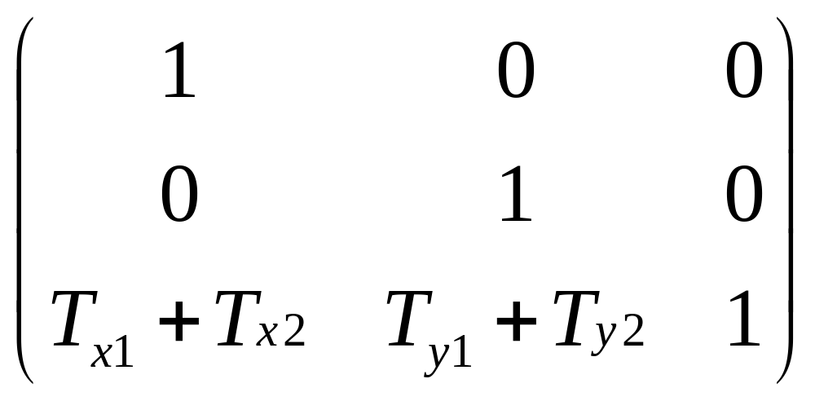
得到二维复合平移矩阵：
➔相加性：两个连续平移是“相加”的

Slide 33
■二维复合比例
P*(x* y* 1)
•
（Sx2,Sy2）
•
P′(x′ y′ 1)
（Sx1,Sy1）
P(x,y )
•

Slide 34
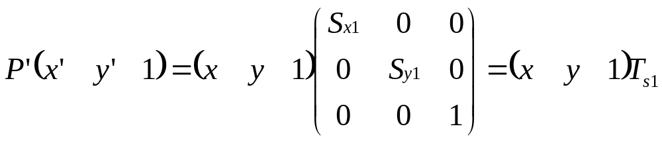
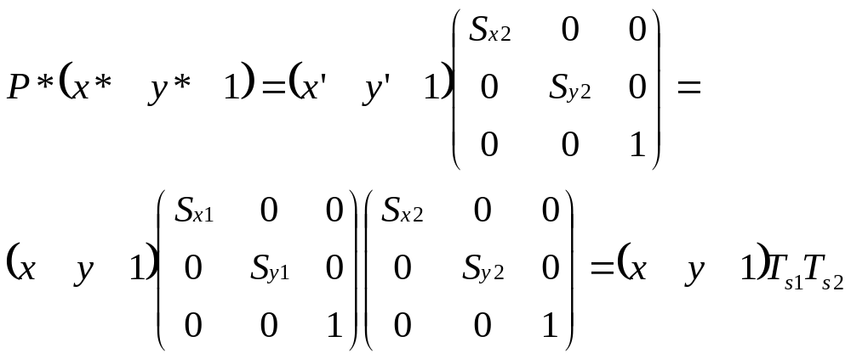

Slide 35
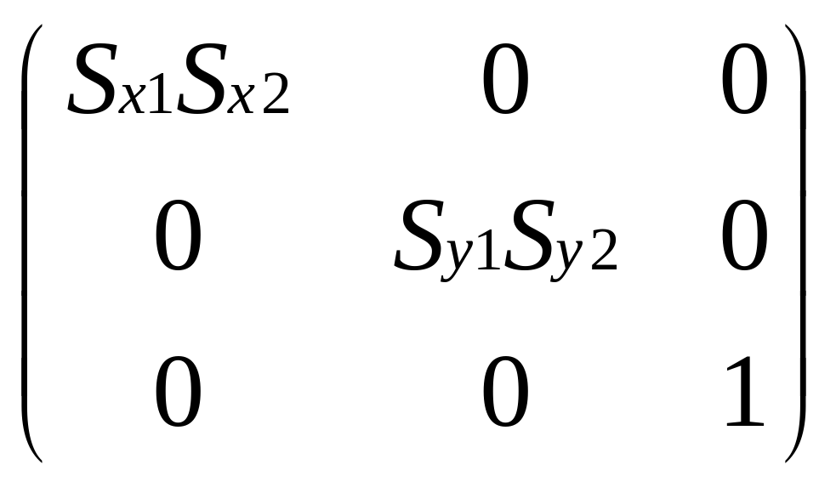
二维复合比例矩阵：
➔相乘性：两次连续比例变换是“相乘”的

Slide 36
■二维复合旋转
P*(x* y* 1)
•
θ₂
P′(x′ y′ 1)
•
θ₁
•
P(x,y )

Slide 37
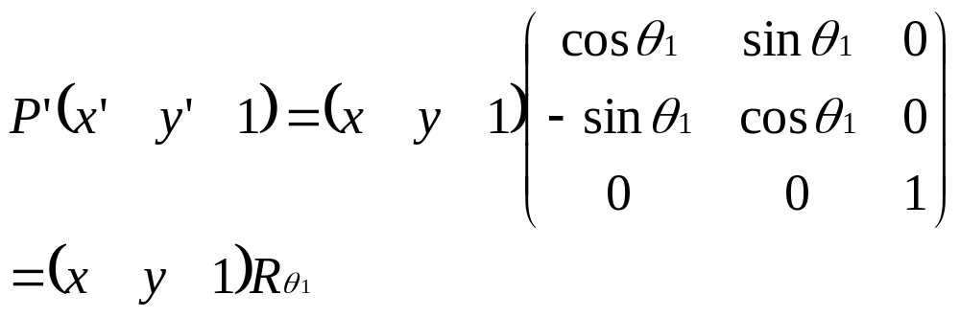
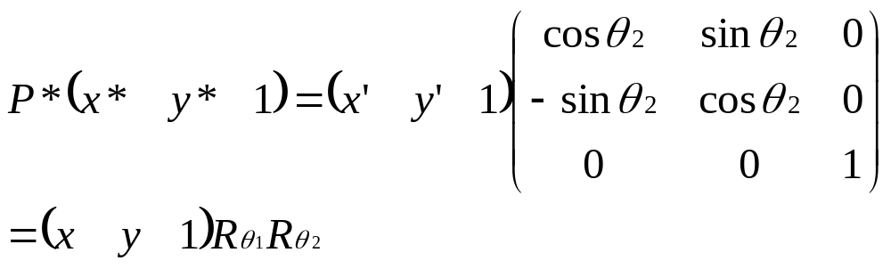

Slide 38

二维复合旋转矩阵：
➔相加性：两个连续的旋转是角度“相加”的

Slide 39


■二维多种复合变换
例：将P(2,3)平移(Tx=5,Ty=6)后再比例(Sx=2, Sy=0.5)变换。

Slide 40
■相对任一参考点的二维几何变换
相对某个参考点(x_{F},y_{F})作二维几何变换，其变换过程为：(分解成基本的几何变换）
(1) 平移(-x_{F},-y_{F}) 。
(2) 针对原点进行二维几何变换。
(3) 反平移(+x_{F},+y_{F}) 。

Slide 41
例. 相对点(x_{F},y_{F})的旋转变换
T(-X_{F},-Y_{F})•R(θ)• T(X_{F},Y_{F})
(Xp,Yp)
(2.5,1.5)
30º
（1，1）
T(-1,-1)•R(30º)• T(1,1)

Slide 42





Slide 43
例. 相对点(x_{F},y_{F})的比例变换
T(-X_{F},-Y_{F})•S(S_{x},S_{y})• T(X_{F},Y_{F})
(Xp,Yp)
(2,1.5)
S_{x} =2,S_{y} =2.5
（1，1）
T(-1,-1)•S(2,2.5)• T(1,1)

Slide 44
■相对任意方向的二维几何变换
相对任意方向作二维几何变换，其变换的过程是：
(1) 旋转变换
(2) 针对坐标轴进行二维几何变换；
(3) 反向旋转

Slide 45


例. 相对直线y=x的反射变换
①将直线顺时针旋转θ角：
•
•
(x,y)
②图形关于x轴的反射变换：

Slide 46


③将(x,y)逆时针旋转θ角：
•
•
(x,y)
可得复合变换矩阵：

Slide 47


■坐标系之间的变换
问题：图形应用中，经常需要将图形描述从一个坐标系变换到另一个坐标系。比如用户坐标系与观察窗口:
即已知p在XOY中的坐标，求在X’O’Y’中的坐标。

Slide 48



分析：
可以分两步进行：

Slide 49

于是：

Slide 50




假定x_{p}=3,y_{p}=4,x0=1,y0=1,Q=30º,则：

Slide 51
■小结
1.任何几何变换都可以由齐次坐标向量与相应的变换矩阵相乘表示，不同的变换归结为寻找其相应的变换矩阵。
2.复合变换可以看成一系列基本几何变换的合成，将这一系列基本几何变换的变换矩阵相乘得到复合变换矩阵。

Slide 52



■光栅变换
直接对帧缓存中象素点进行操作的变换。
光栅平移变换：

Slide 53


90°、180°和270°的光栅旋转变换：
先颠倒每行像素值，
后交换行列
先颠倒每行像素值，
后颠倒行的次序

Slide 54

任意角度的光栅旋转变换：

Slide 55

光栅比例变换：

Slide 56

变换的性质
二维仿射变换是具有如下形式的二维坐标变换：
即新坐标是原坐标x和y的线性函数
平移、比例、旋转、错切和反射等变换均是二维仿射变换的特例，反过来，任何常用的二维仿射变换总可以表示为这五种变换的复合。

Slide 57
二维仿射变换的性质
原直线段的中点变换后仍是直线段的中点
平行直线作相同变换后仍平行
两条直线相交的交点变换后仍是交点
仅包含旋转、平移和反射的仿射变换维持角度和长度的不变性；
比例变换可改变图形的大小和形状；
错切变换引起图形角度关系的改变，甚至导致图形发生畸变。

Slide 58
6.4 二维观察
■基本概念
窗口（Window）：在用户坐标系中需要进行观察和处 理的一个坐标区域。
视区（Viewport）：窗口映射到显示设备上的坐标区域。
窗口在用户坐标系中定义，用来指定显示的内容；而视区在设备坐标系(屏幕坐标系)中定义，用于指定显示的坐标位置。通常的窗口和视区都取边与坐标轴平行的矩形。

Slide 59

要将窗口内的图形显示到视区中，必须经过将窗口到视区的变换（Window-Viewport Transformation）处理，这种变换称观察变换（Viewing Transformation）。

Slide 60
观察坐标系
依据窗口的方向和形状在用户坐标平面中定义的直角坐标系。
察
户
观
用
y
y
窗口
x
观
察
x用户
(a)观察坐标系
引入观察坐标系的目的：简化窗口到视区的变换。

Slide 61
规格化设备坐标：
将二维的设备坐标系规格化到(0.0，0.0)到(1.0，1.0)的坐标范围内形成的坐标系。
察
户
观
C
用
y
D
N
y
y
窗口
1
视区
x
观
察
x用户
1
xNDC
(a)观察坐标系
(b)规格化设备坐标系
引入规格化坐标系的目的：使观察变换独立于设备。

Slide 62

引入了观察坐标系和规格化设备坐标系后，观察变换分为如下图所示的几个步骤，通常称为二维观察流程。

Slide 63

二维观察流程的设置，为图形的观察提供了非常灵活的方式：
变焦距效果：将不同大小的窗口映射到相同大小的视区

Slide 64

整体放缩效果：窗口大小不变而视区大小变化
漫游效果： 通过在大图中移动窗口，而视区不变。

Slide 65


■用户坐标系到观察坐标系的变换
由两个变换步骤合成：
①将观察坐标系原点移到用户坐标系原点。
②绕原点旋转使两坐标系重合。

Slide 66

■窗口到视区的变换

Slide 67
要将窗口内的点（x_{w},y_{w}）映射到相对应的视区内的点（x_{v},y_{v}）需进行以下步骤：
①将窗口左下角点移至观察坐标系的原点。
②针对原点进行比例变换。
③进行反平移。

Slide 68
6.5 二维裁剪
在二维观察中，需要在观察坐标系下对窗口进行裁剪，即只保留窗口内的那部分图形，去掉窗口外的图形。
假设窗口是标准矩形，即边与坐标轴平行的矩形。（wxl，wyt）——（wxr，wyb）

Slide 69

■点的裁剪
保留满足以下条件的点：

Slide 70

■直线段的裁剪
假定直线段用p₁(x₁,y₁)p₂(x₂,y₂)表示。
直线段和剪裁窗口的可能关系：
  •完全落在窗口内
  •完全落在窗口外
  •与窗口边界相交

Slide 71

•实交点：与窗口边界的交点。
•虚交点：与窗口边界延长线的交点，或延长线与窗口 边界的交点。

Slide 72
1）Cohen-Sutherland算法 编码裁剪算法
基本思想：对每条直线段p₁p₂分三种情况处理：
①直线段完全可见，“简取”之。
②直线段完全不可见，“简弃”之。
③直线段既非“简取”又非“简弃”，需对直线段按交点进行分段，分段后重复上述处理。

Slide 73

编码：对于任一端点(x,y)，根据其坐标所在的区域，赋予一个4位的二进制码D₃D₂D₁D₀（对应与ymax, ymin, xmax, xmin的大小关系比较）。
编码规则如下：
若x<wxl，则D₀=1，否则D₀=0；
若x>wxr，则D₁=1，否则D₁=0；
若y<wyb，则D₂=1，否则D₂=0；
若y>wyt，则D₃=1，否则D₃=0。
注: 点在边界上也算在窗口内。

Slide 74
裁剪：
裁剪一条线段时，先求出端点p₁和p₂的编码code1和code2，然后：
①若code1|code2=0：
简取。[全可见]
②若code1&code2≠0：
简弃。[全不见]

Slide 75
③否则：求直线段与窗口边界的交点，弃外段。再对另一段重复进行上述处理…。

Slide 76

求交：假定直线的端点为(x₁,y₁)和(x₂,y₂)
•左、右边界交点的计算：
•上、下边界交点的计算：

Slide 77

算法的步骤：
①输入直线段的两端点坐标：p₁(x₁,y₁)、p₂(x₂,y₂)，以及窗口的四条边界坐标：wyt、wyb、wxl和wxr。
②对p₁、p₂进行编码：点p₁的编码为code1，点p₂的编码为code2。

Slide 78
③若code1|code2=0，简取之，转⑥；否则，若code1&code2≠0，简弃之，转⑦；当上述两条均不满足时，进行步骤④ 。
④确保p₁在窗口外部：若p₁在窗口内，则交换p₁和p₂的坐标值和编码。

Slide 79
⑤按左、右、下、上的顺序求出直线段与窗口边界的交点，并用该交点的坐标值替换p₁的坐标值。去掉p₁s这一段。转②。
⑥画当前的直线段p₁p₂。
⑦算法结束。
算法的特点：
对完全可见或完全不可见线段：快速。特别适用于大窗口情况。

Slide 80
2）中点分割算法
CS算法需要计算直线段与窗口边界的交点。
中点分割算法的思想：当对直线段不能简取也不能简弃时，则简单地把线段等分为二段，对两段重复前述测试处理，直到在给定误差范围内（如分割后的直线段长度小于1个像素时）每条线段完全在窗口内或完全在窗口外为止。
特点：不必求交点（实质是通过二分逼近来确定直线段与窗口的交点）；利用了硬件执行除以2运算的高效。算法效率不高。

Slide 81

算法的步骤：
①输入直线段的两端点坐标：p₁(x₁,y₁)、p₂(x₂,y₂)，以及窗口的四条边界坐标：wyt、wyb、wxl和wxr。
②对p₁、p₂进行编码：点p₁的编码为code1，点p₂的编码为code2。
③若code1|code2=0，简取之，保留端点坐标，转⑤；否则，若code1&code2≠0，简弃之，转⑤；当上述两条均不满足时，进行步骤④
④求出直线段的中点M，将p₁M、p₂M入栈。

Slide 82
⑤当栈不空时，从栈中弹出一条直线段，取为p₁p₂，转②进行处理。否则，继续⑥。
⑥当栈为空时，合并保留的直线段端点，得到窗口内的直线段p₁p₂。画出当前的直线段p₁p₂，算法结束。
效率不高。考虑到通过二分逼近来确定直线段与窗口的交点，可采用通过求出距离直线段一个端点最远且在窗口区域内的点的方法重新构造算法。

Slide 83
中点分割重新构造算法步骤：
①若code1|code2=0，对直线段应简取之，结束；否则，若code1&code2≠0，对直线段可简弃之，结束；当这两条均不满足时，进行步骤② 。
②找P1的最远可见点P
1)先看P2是否在窗口内，如在,则为P2；
2）否则求P1P2中点M，如M在窗口内，则在MP2中找P1的最远可见点；如M不在窗口内，则判断MP2是否在窗口同侧外，如是则在P1M找，否则在MP2中找。直到满足误差条件或线段无法再分为止；
③找P2的最远可见点Q

Slide 84






可求出图中p₁的最远可见点为p₇，p₂的最远可见点为p₅，p₅p₇即为直线段在窗口内的部分。
算法特点：
只用到加法和位移运算，便于用硬件实现。

Slide 85

3）梁友栋-Barsky算法（自学）
设要裁剪的线段是P₀P₁。 P₀P₁和窗口边界交于A,B,C,D四点。算法的基本思想是:从A,B和P₀三点中找出最靠近P₁的点(P₀)。从C,D和P₁中找出最靠近P₀的点(C)。那么P₀C就是P₀P₁线段上的可见部分。

Slide 86



直线的参数方程
对于直线上一点（x,y）,若它在窗口内则有

Slide 87



令
则有

Slide 88

Liang-Barsky算法
由

Slide 89



特殊处理：
求出参数值：
u3=q3/p3， u4=q4/p4
u_{A}=0， u_{B}= 1，

Slide 90


求出参数值：
u₁=q1/p1， u₂=q2/p2
u_{A}= 0， u_{B}= 1，

Slide 91



一般情况：

Slide 92
算法步骤：
(1)输入直线段的两端点坐标：(x₁,y₁)和(x₂,y₂)，以及窗口的四条边界坐标：wyt、wyb、wxl和wxr。
(2)若Δx=0，则p₁=p₂=0。此时进一步判断是否满足q₁<0或q₂<0，若满足，则该直线段不在窗口内，算法转(7)。否则，满足q₁>0且q₂>0，则进一步计算u₁和u₂。算法转(5)。
(3)若Δy=0，则p₃=p₄=0。此时进一步判断是否满足q₃<0或q₄<0，若满足，则该直线段不在窗口内，算法转(7)。否则，满足q₁>0且q₂>0，则进一步计算u₁和u₂。算法转(5)。
(4)若上述两条均不满足，则有p_{k}≠0（k=1,2,3,4）。此时计算u₁和u₂。
(5)求得u₁和u₂后，进行判断：若u₁>u₂，则直线段在窗口外，算法转(7)。若u₁<u₂，利用直线的参数方程求得直线段在窗口内的两端点坐标。
(6)利用直线的扫描转换算法绘制在窗口内的直线段。算法结束。

Slide 93

■多边形的裁剪
问题的提出：
不仅裁线条，还要处理好多边形的拓扑关系

Slide 94

1)Sutherland-Hodgeman多边形裁剪
逐边裁剪算法
基本思想：每次用窗口的一条边对多边形进行裁剪。
算法实施策略：
•为窗口各边界裁剪的多边形存储输入与输出顶点表。在窗口的一条裁剪边界处理完所有顶点后，其输出顶点表将用窗口的下一条边界继续裁剪。
•窗口的一条边以及延长线构成的裁剪线把平面分为两个区域，包含有窗口区域的一个域称为可见侧；不包含窗口区域的域为不可见侧。

Slide 95

沿着多边形依次处理顶点（S→P）会遇到四种情况：

Slide 96

逐边裁剪过程：

Slide 97


Slide 98

特点：适用于凸多边形，对凹多边形裁剪要作特殊处理。

Slide 99
2)Weiler-Atherton多边形裁剪
双边裁剪算法
假定按顺时针方向处理顶点，且将用户多边形定义为Ps，窗口矩形为Pw。算法从Ps的任一点出发（一般从窗口外的一点），跟踪检测Ps的每一条边，当Ps与Pw相交时（实交点），按如下规则处理：

Slide 100
WA双边裁剪规则：
(1)若是由不可见侧进入可见侧，则输出可见直线段，转(3)；
(2)若是由可见侧进入不可见侧，则从当前交点开始，沿窗口边界顺时针检测Pw的边，即用窗口的有效边界去裁剪Ps的边，找到Ps与Pw最靠近当前交点的另一交点，输出可见直线段和由当前交点到另一交点之间窗口边界上的线段，然后返回处理的当前交点；
(3)沿着Ps处理各条边，直到处理完Ps的每一条边，回到起点为止。

Slide 101

例：WA双边裁剪算法裁剪凹多边形的过程和结果
1）AB段，不输出；2）BC段，输出V₁C；3）CD段，输出CV₂，转向，输出V₂V₁；4）DE段，输出V₃E；5）EA段，输出EV₄，转向，输出V₄V₃；6）将所有输出的直线段重新构成结果多边形，结束

Slide 102
■其它裁剪
曲线边界对象的裁剪
•曲线边界对象与矩形窗口和多边形窗口的裁剪
•加速方法
文字裁剪 策略包括几种：
•串精度裁剪
  •字符精度裁剪
  •笔划、象素精度裁剪
ABCDEF
外部裁剪
保留落在裁剪区域外的图形部分、去掉裁剪区域内的所有图形，这种裁剪过程称为外部裁剪，也称空白裁剪。

Slide 103
6.6 OpenGL二维观察变换
指定矩阵堆栈
指定裁剪窗口
指定视区
指定矩阵堆栈
指定当前操作的是投影矩阵堆栈
glMatrixMode（GL_PROJECTION）
初始化，即指定当前操作的矩阵堆栈的栈顶元素为单位矩阵
glLoadIdentity()；

Slide 104
指定裁剪窗口
定义二维裁剪窗口
gluOtho2D(xwmin, xwmax, ywmin, ywmax);
其中，双精度浮点数xwmin, xwmax, ywmin, ywmax分别对应裁剪窗口的左、右、下、上四条边界。
默认的裁剪窗口，四条边界分别为wxl=-1.0，wxr=1.0，wyt=-1.0，wyb=1.0。

Slide 105
指定视区
指定视区
glViewport(xvmin，yvmin，vpWidth，vpHeighht);
xvmin和yvmin指定了对应于屏幕上显示窗口中的矩形视区的左下角坐标，单位为像素。
整型值vpWidth和vpHeighht则指定了视区的宽度和高度。
默认的视区大小和位置与显示窗口保持一致。

Slide 106
小结
6.1 基本概念：几何变换、齐次坐标、二维变换矩阵
6.2 基本几何变换：平移/比例/旋转/对称/错切
6.3 复合变换：相对点、线的几何变换、坐标系变换
6.4 二维观察：WC→VC→NDC→DC
6.5 二维裁剪：点、线、面、字
6.6 OpenGL二维观察变换：指定裁剪窗口&视区

Slide 107

作业3
课本p172-T6.15：试用Sutherland-Hodgeman多边形裁剪算法对如图所示的多边形进行裁剪，要求画出每次裁剪对应的图形，并标明输入和输出的顶点（类似p167的图6-31，写清过程）。
其它要求：
  本周四上机时编程实现
  编写上机报告并提交
  截止时间：下周四前

